Slide 1
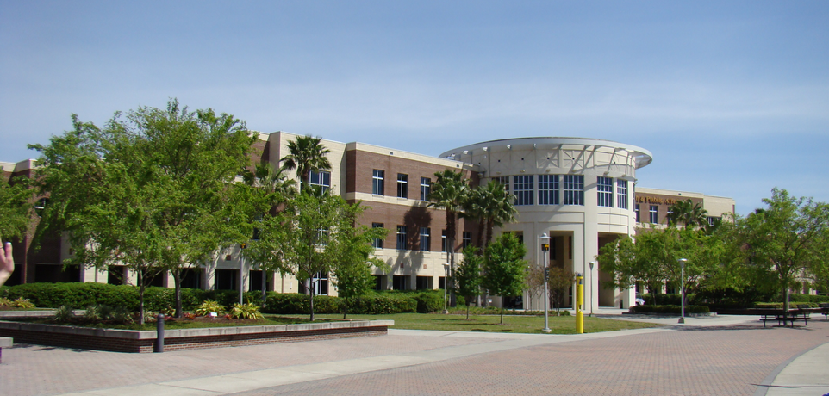
University of Central Florida
Katarina Pažur
Jelena Kljaković-Gašpić
Alen Delić

Slide 2
University of Central Florida
Osnovano 1963. godine
cca 56 000 studenata
216 studijskih programa, 12 fakulteta
an academic and research leader in numerous fields
133 mil $ za financiranje istraživanja

Slide 3
McNair & TRIO Program
McNair Scolars Program je dio TRIO programa osnovanog
od strane U.S. Department of Education
Svrha: priprema studenata preddiplomskog studija za
doktorski studij kroz uključivanje u istraživački rad i druge
akademske aktivnosti
Ciljana skupina:
studenti prve godine s financijskom potrebom
pripadnici underrepresented groups
minimum GPA 3.0

Slide 4
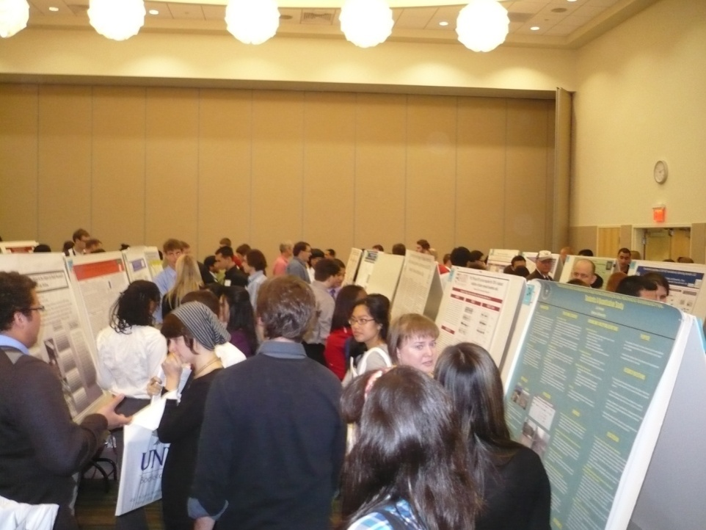
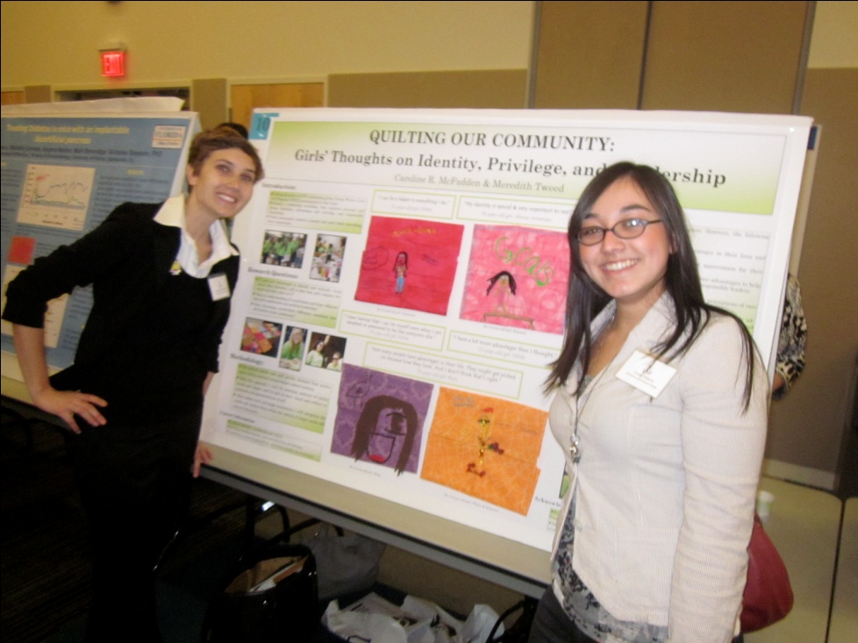
University of North Florida - Florida Statewide Student Research Symposium
Prezentacija postera studentskih istraživanja
Predstavljanje diplomskih i doktorskih programa

Slide 5
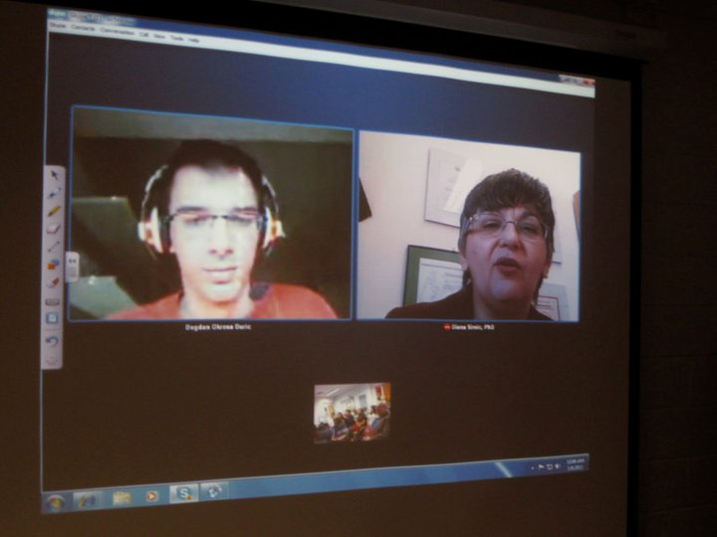
Information Fluency Conference
Studentska sekcija
Prezentacija postera
64 predavača
Teme studenata: ICT i njena primjenu u podoručju ljudskih prava i multikulturalnosti

Slide 6
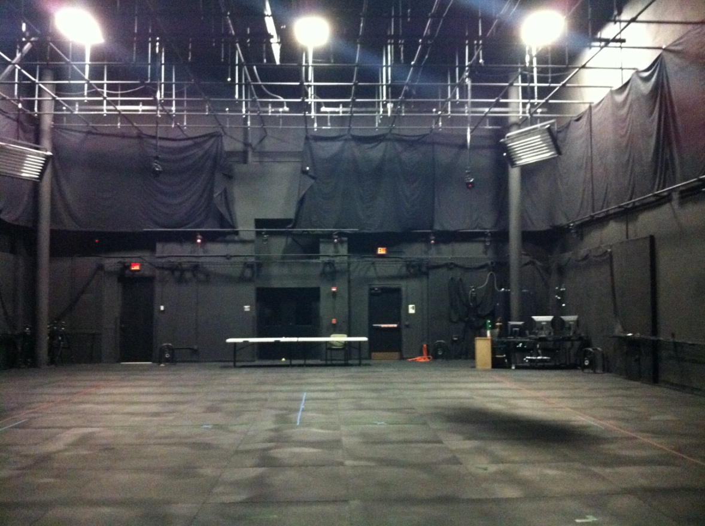
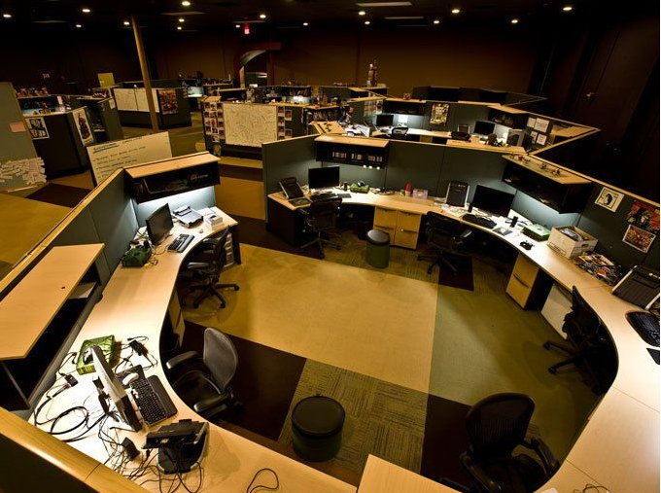
Florida Interactive Entertainment Academy
diplomski studij UCF-a
računalne igre
dizajn, produkcija, programiranje

Slide 7
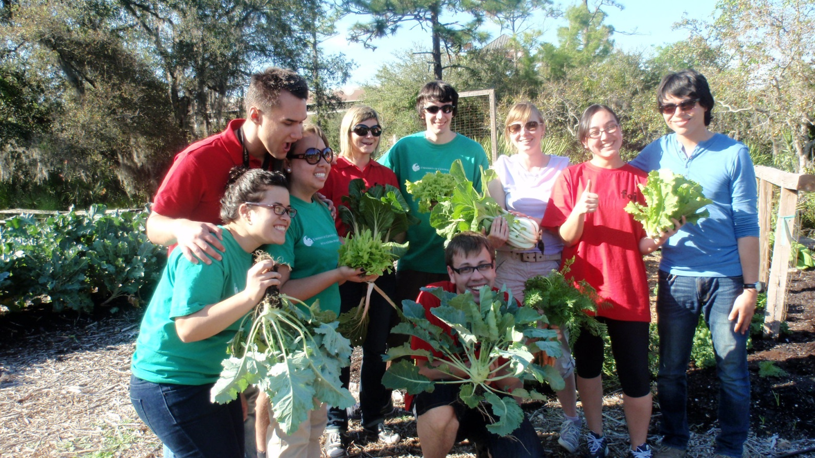
Community Service Project
Volontiranje predstavlja važan dio
u CV-u svakog studenta
Volontiranje u UCF arboretumu

Slide 8
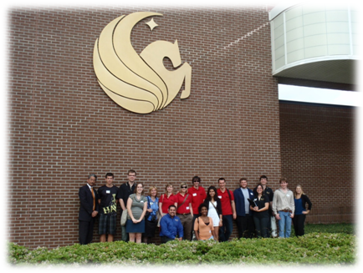
Burnett Honors Academy
poseban college za visokomotivirane
i nadarene studente
University Honors i Honors in the Major
posebni uvjeti rada
kvalitetno financiranje studenata
istraživački centri

Slide 9
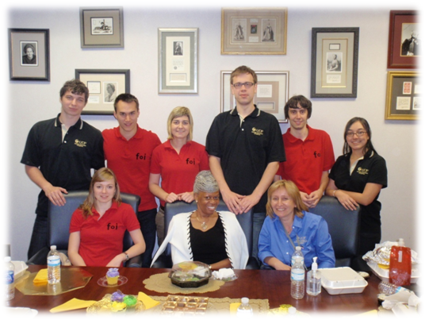
Suradnja Veleposlanstva i Sveučilišta
Veleposlanstvo SAD-a u Zagrebu
Ambasadorica Harriet Elam-Thomas

Slide 10
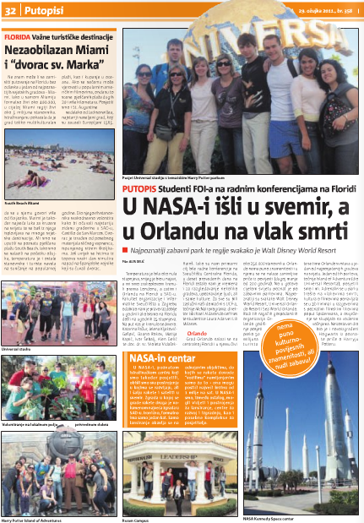
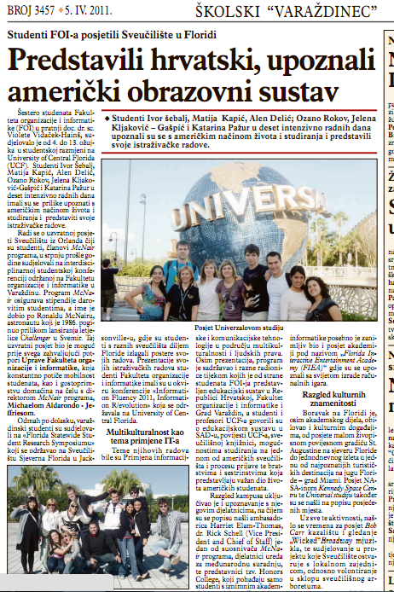
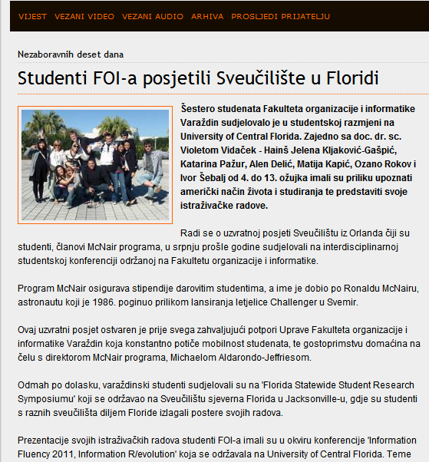
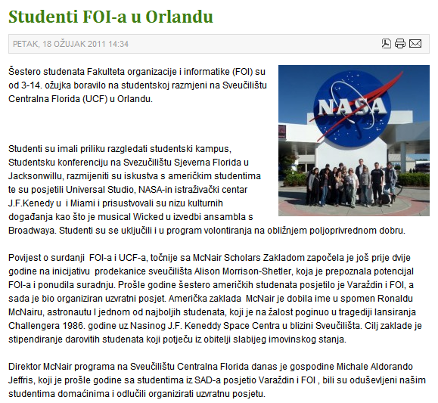
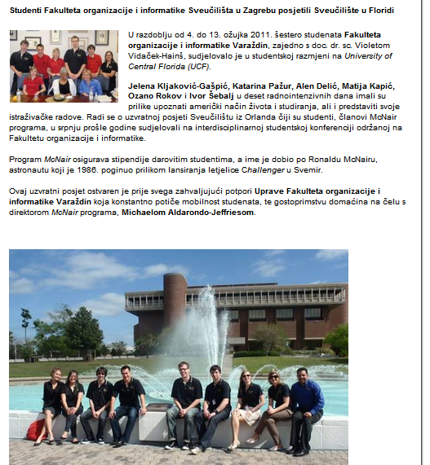
Mediji

Slide 11
Planovi za nastavak suradnje s UCF-om
CECIIS 2011.
prezentacije studenata putem Skype-a
dolazak američkih studenata na FOI
istraživanja/projekti

